Slide 1
Karla María DEL Rosario Aguilar Ortiz
Mecanografia
6to primaria

Slide 2


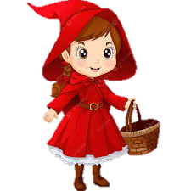
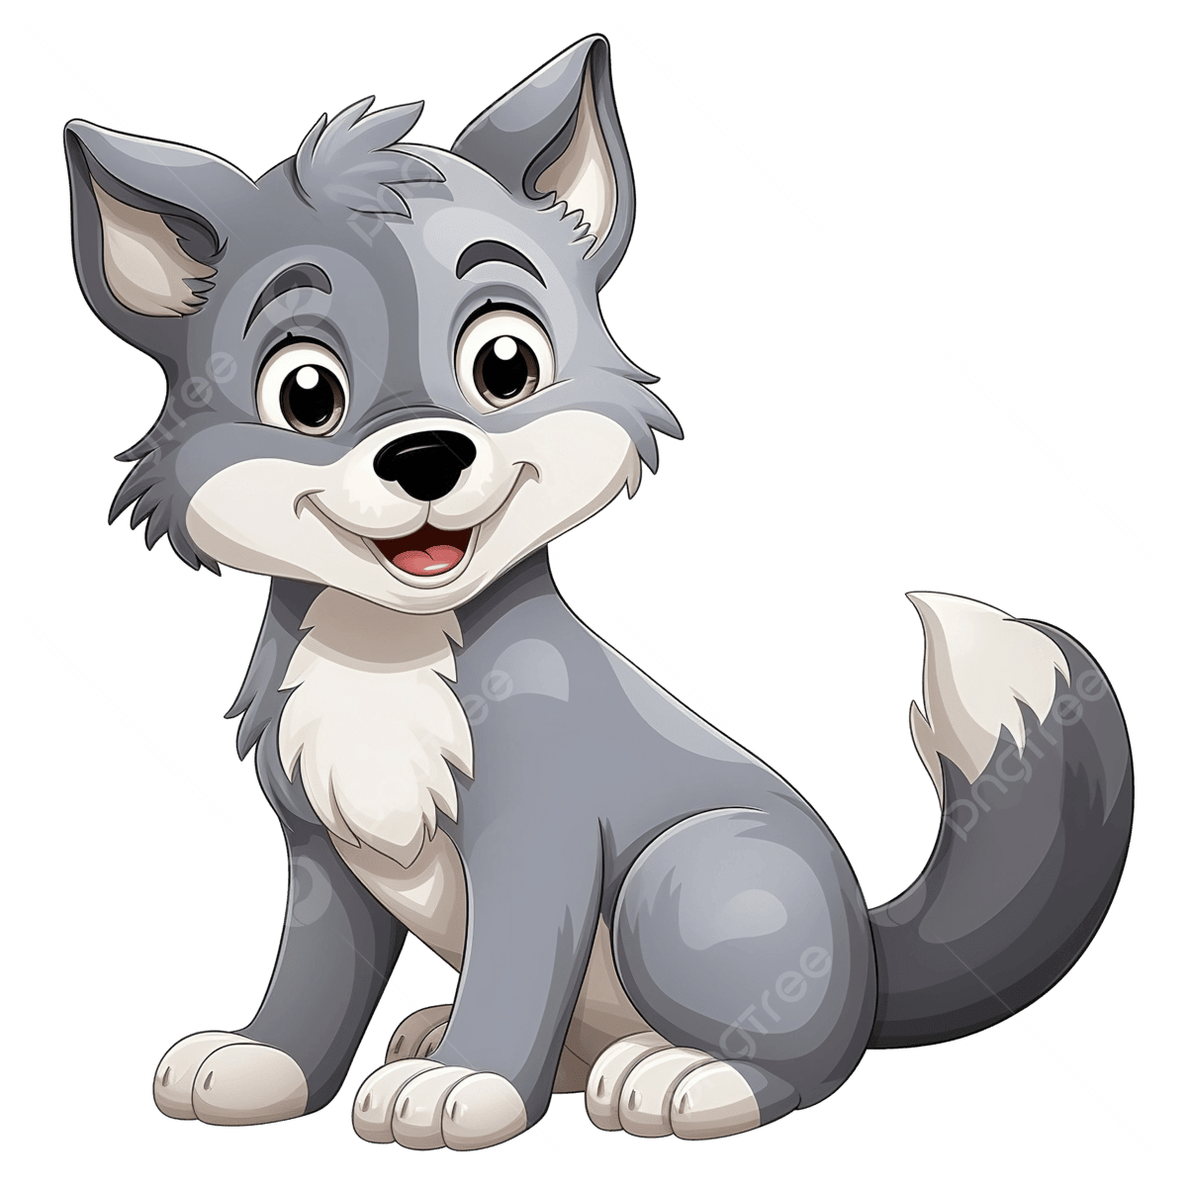
Me la voy a robar
Muajajaja
Ay me perdí
Mejor me voy
O noo
Mejor me voy yo

